Slide 1
Тема дипломного проекту: Розробка лабораторного комплексу основi ПЛIС Altera
Виконав: Байджанов Сердар Мурадович
Керівник: Гарнага володимир анатолійович

Slide 2
Мета роботи:
Розробка лабораторного комплексу для вивчення пристроїв на основі ПЛІС Altera. Знайомство з середовищем проектування Quartus II. Написання програм мовою Verilog та VHDL. Розробка методичного забезпечення для 6-ти лабораторних робіт з вивчення логічних елементів.

Slide 3
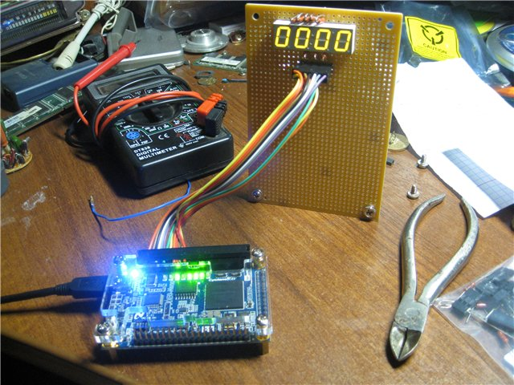
Програмована логічна інтегральна схема - електронний компонент, який використовується для створення цифрових інтегральних схем. На відміну від звичайних цифрових мікросхем, логіка роботи ПЛІС не визначається при виготовленні, а задається за допомогою програмування.
Приклад використання ПЛІС

Slide 4
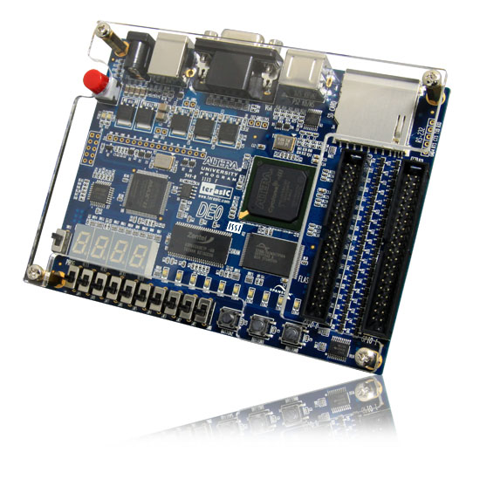
Стенд для вивчення ПЛІС Altera
На платі змонтована мікросхема Altera Cyclone III 3C16 FPGA, яка містить 15408 логічних елементів. Плата забезпечує 346 користувальницьких ліній I / O, володіє великим набором можливостей, які роблять її зручною для використання в розширених курсах лекцій в університетах і при розробці складних цифрових систем.
Плата DE0 об'єднує малу споживану потужність, низьку вартість і високу продуктивність Altera Cyclone III FPGA для управління різними функціями плати DE0.
У комплект поставки, крім самої плати розробки DE0 Development Board, входить програмне забезпечення, зразки розробок і допоміжні компоненти, необхідні для забезпечення простого доступу до плати DE0.

Slide 5
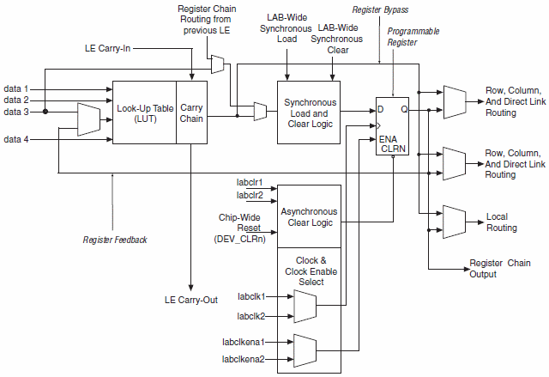
Функціональна схема FPGA Cyclone III компанії Альтера

Slide 6
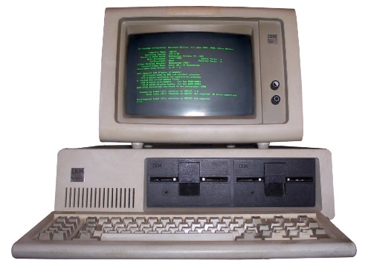
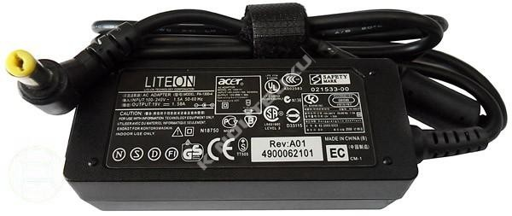
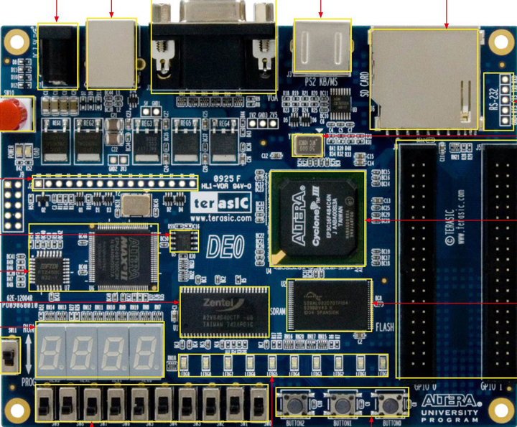
Схема під'єднання

Slide 7
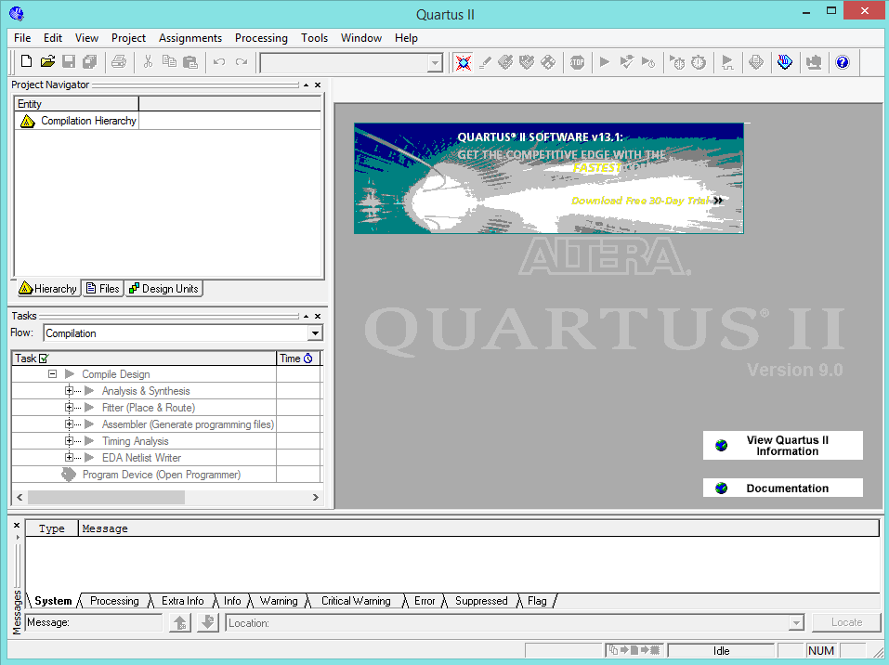
середовище проектування Quartus II.
Програмний пакет Quartus ® II фірми Altera ® являє собою повну, багато- платформне середовище проектування, легко адаптується до вимог конкретного проекту.
Це комплексна середовище для розробки систем на програмованому кристалі (SOPC). Пакет Quartus II включає в себе всі утиліти, необхідні для роботи з мікросхемами FPGA і CPLD.

Slide 8
Список розроблених лабораторних робіт
Розробка цих лабораторних робіт покращує рівень викладання з курсів “Комп’ютерна електроніка”, “Цифрова обробка сигналів”, “Комп’ютерна схемотехніка”, “Архітектура комп’ютерів”.
На даний момент розроблені такі роботи:
1) Суматори, вичітателі та мультиплікатори;
2) Кінцеві автомати;
3) Блоки пам'яті;
4) Простий процесор;
5) Удосконалений процесор;
6) Реалізація алгоритмів в обладнанні.

Slide 9
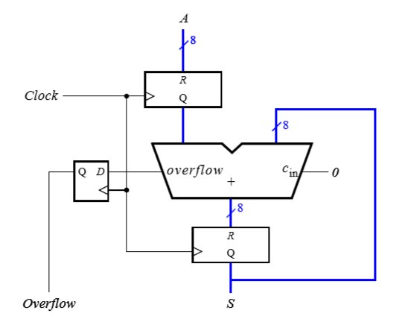
Схеми, які реалізовані в лабораторних роботах.
Суматори, вичітателі та мультиплікатори;
Восьми-бітна схема аккумулятора

Slide 10
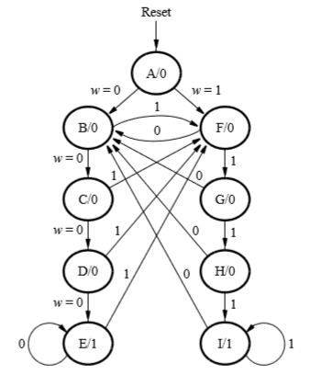
Кінцеві автомати
Граф станів для кінцевого автомата

Slide 11
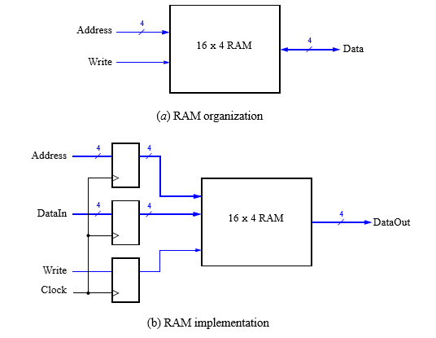
Блоки пам'яті
модуль ОЗУ 16 х 4

Slide 12
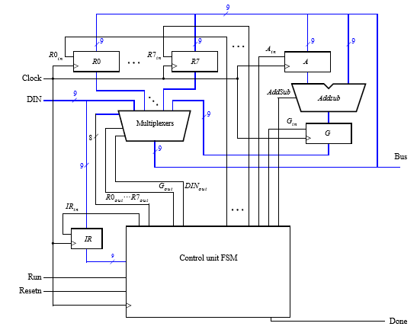
Простий процесор
4-розрядний лічильник

Slide 13
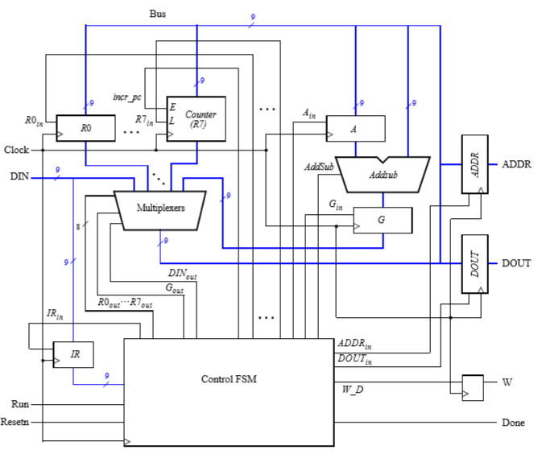
Удосконалений процесор

Slide 14
Техніко-економічне обґрунтування та економічна частина
В розділі техніко-економічне обґрунтування ми дослідили цінову політику та визначели основних конкурентів. Провели розрахунки, які підтверджують економічну доцільність нової розробки. Та визначили що необхідно, щоб розробка мала мінімальні розміри і була простою в користуванні.
На підтвердження економічної доцільності розробки свідчить:
- економічний ефект на експлуатаційних витратах для споживача, який становить Е =349,89 (грн./рік.)
- економічний ефект на ціні, для споживача, який становить
ΔЦ = 1620,28(грн).
Термін окупності витрат для виробника складає Т_{о}=0,31 року, що підтверджує економічну ефективність розробки.

Slide 15
Висновки
У результаті отримано лабораторний комплекс, який дозволяє покращити рівень викладання курсів “Комп’ютерна електроніка”, “Цифрова обробка сигналів”, “Комп’ютерна схемотехніка”, “Архітектура комп’ютерів”, а також поліпшити навички програмування та аналізу інтегральних схем. З цієї точки зору тема дипломного проекту є досить актуальною.
Основним шляхом вдосконалення розробленого лабораторного комплексу є його доповнення на різні теми.

Slide 16
Дякую за увагу!

